Slide 1

TỰ NHIÊN XÃ HỘI
ÔN TẬP: XÃ HỘI

Slide 2

Khởi động

Slide 3


Em hãy cho biết chủ đề Xã hội, có tất cả bao nhiêu bài ?
- Em hãy kể những bài đã học trong chủ đề Xã hội.

Slide 4

1. Gia đình
2. Đồ dùng trong gia đình
3. Giữ sạch môi trường xung quanh nhà ở.
4. Phòng tránh ngộ độc khi ở nhà
5. Trường học
6. Các thành viên trong nhà trường.
7. Phòng tránh ngã khi ở trường.
8. Thực hành : Giữ trường lớp sạch đẹp.
9. Đường giao thông
10. An toàn khi đi các phương tiện giao thông.
11. Cuộc sống xung quanh (2 tiết)

Slide 5
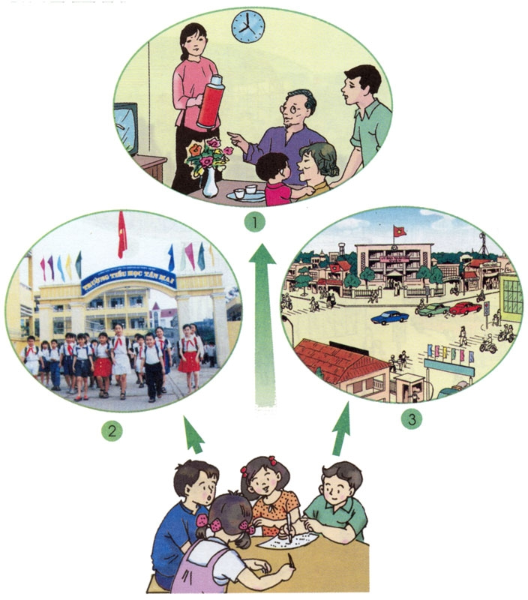

Cuộc sống xung quanh
Gia đình
1
2
3
Trường học

Slide 6
Hoạt động 1:
Gia đình của em.
1. Gia đình bạn gồm có mấy người ? Đó là những ai ?
2. Công việc hằng ngày của các thành viên trong gia đình bạn là gì ?
3. Vào lúc nghỉ ngơi mọi người thường làm gì?

Slide 7
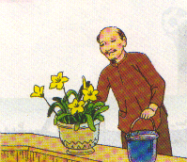
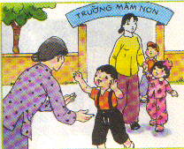
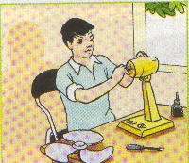
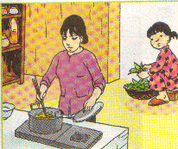

Slide 8
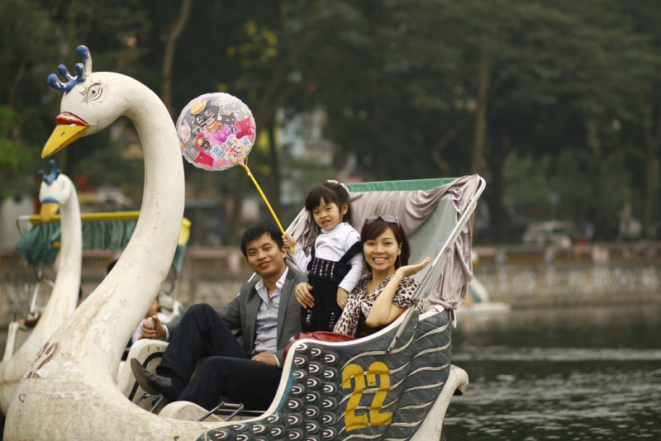
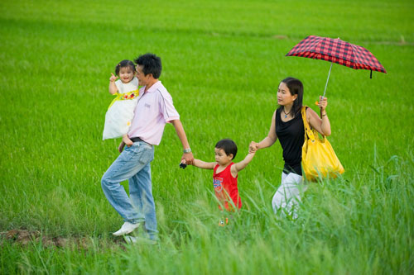
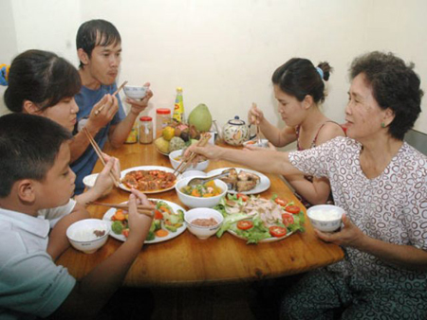
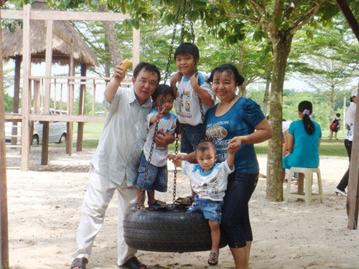

Slide 9
Hoạt động 1:
Gia đình của em.
Kể tên một số đồ dùng trong nhà bạn theo 4 nhóm: + Đồ gỗ:
+ Đồ nhựa:
+ Đồ gốm - thủy tinh:
+ Đồ điện:

Slide 10
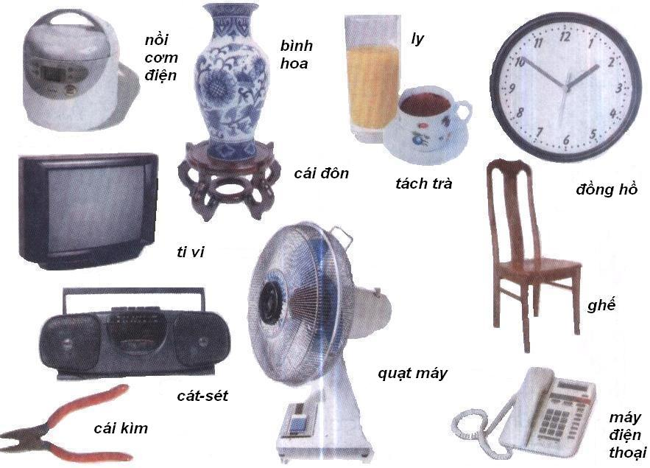

Slide 11












Slide 12
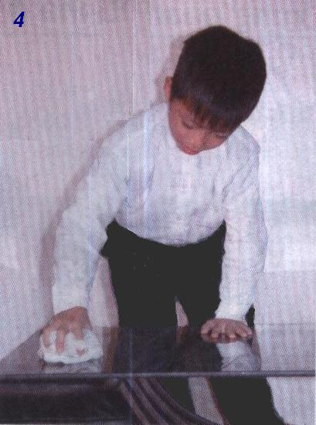
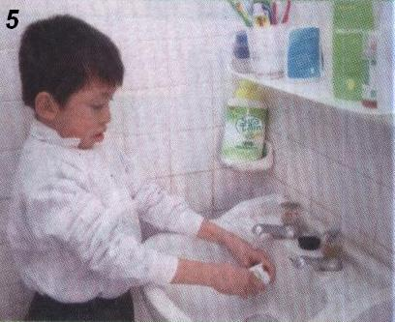
2. Nói về cách bảo quản và sử dụng 1 đồ dùng trong gia đình bạn?
Bạn nhỏ lau dọn bàn ghế sạch sẽ
Bạn nhỏ rửa cốc chén sạch sẽ

Slide 13
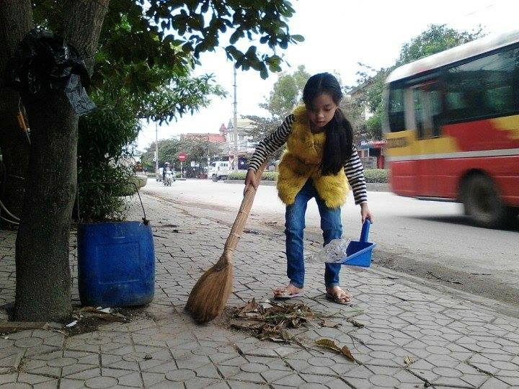
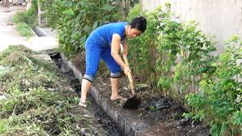
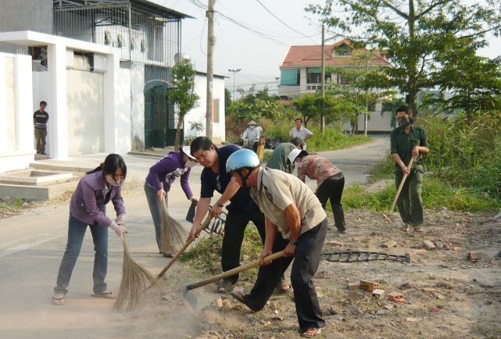
1. Bạn đã làm gì để giữ môi trường xung quanh nhà ở?
2. Việc giữ vệ sinh môi trường xung quanh nhà ở có lợi gì ?

Slide 14
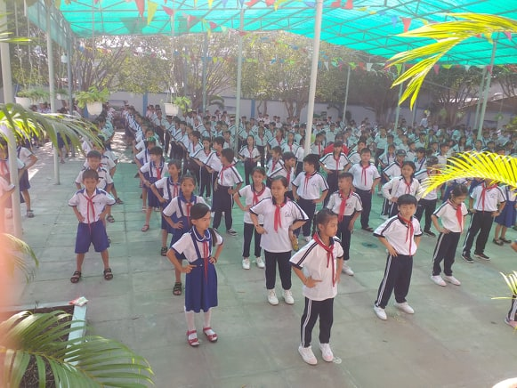
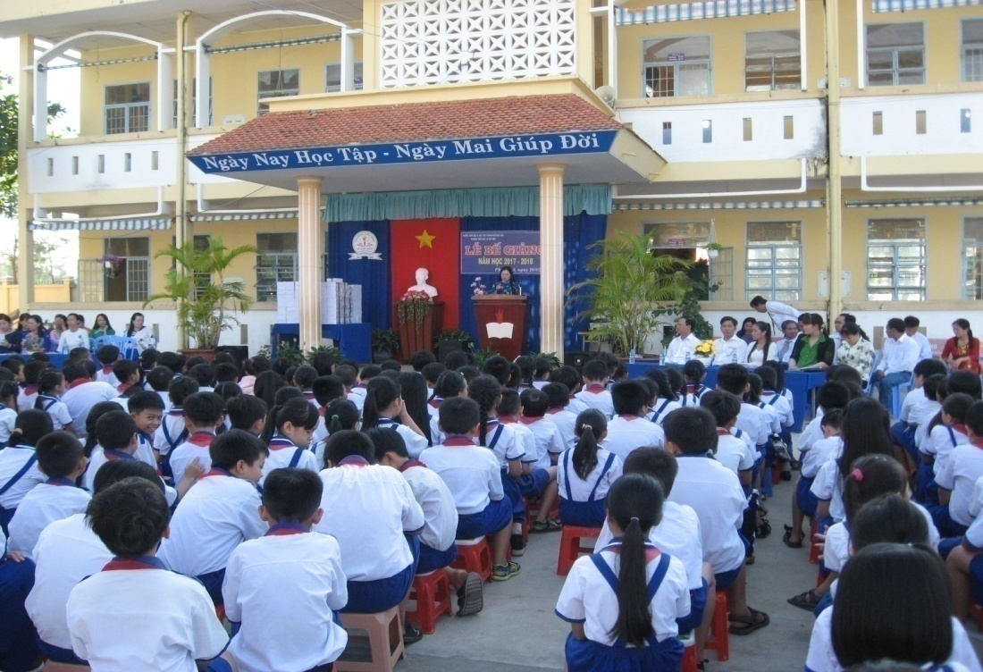
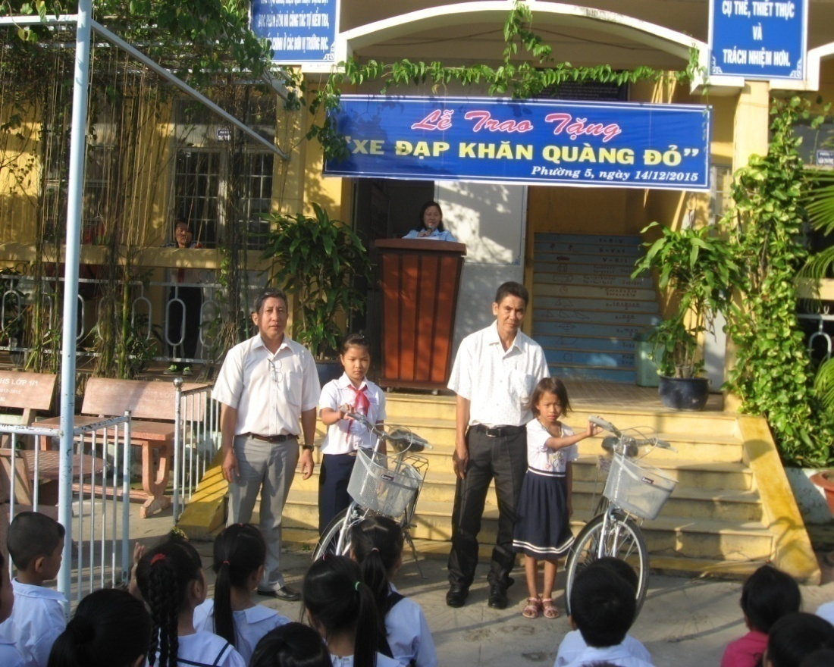
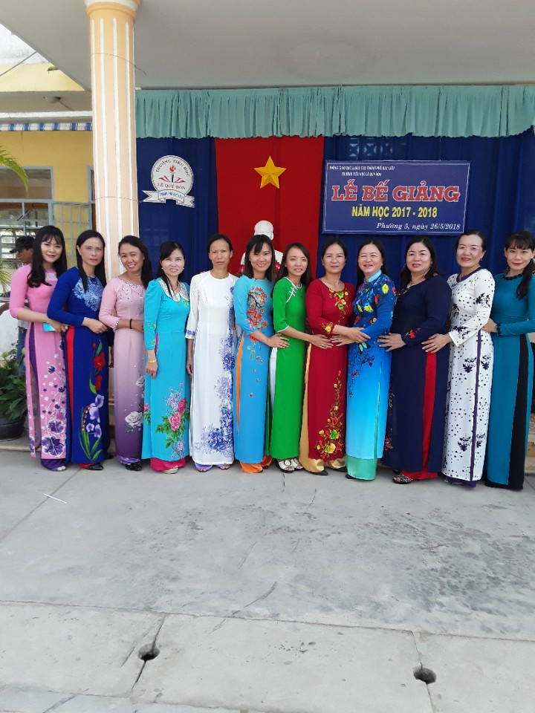
Hoạt động 2 :
Trường học

Slide 15
Hoạt động 2 :
Trường học
1. Em đang học ở trường nào?
2. Trường em có bao nhiêu khối lớp? Ngoài các phòng học ra em thấy trường em còn có những phòng nào?

Slide 16
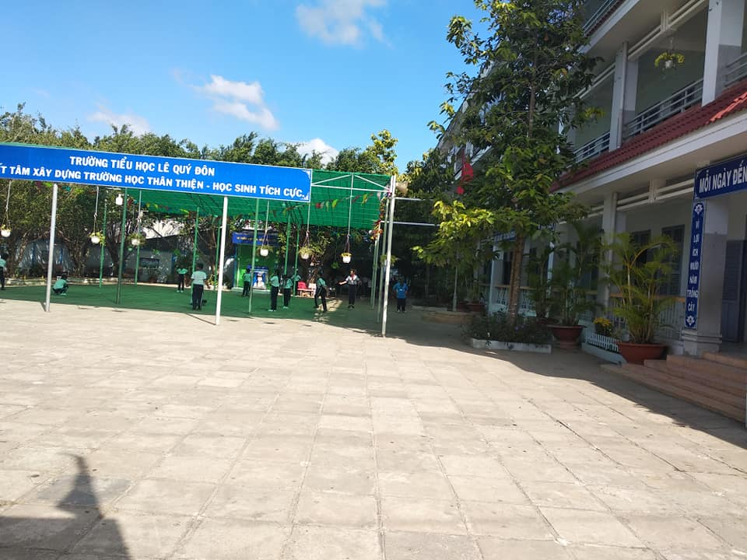

Slide 17
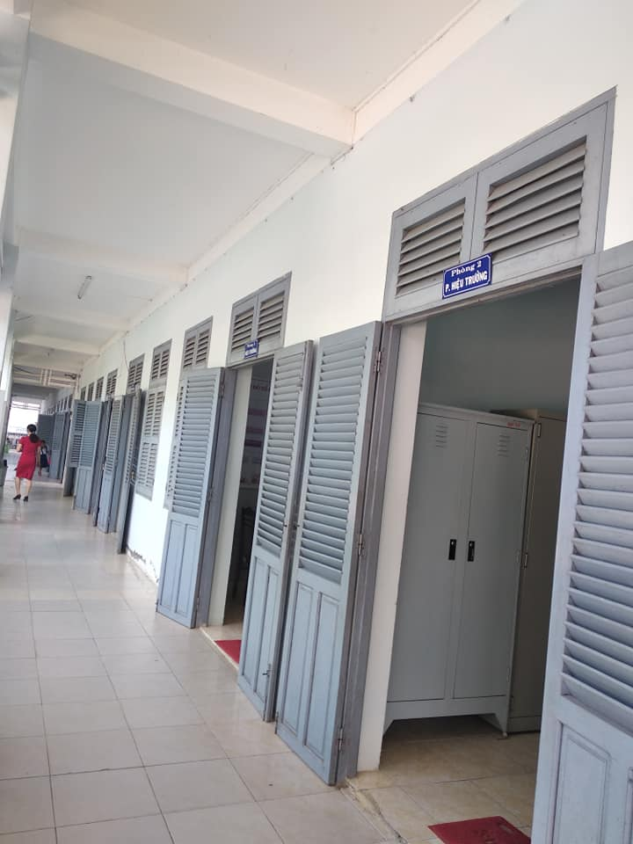
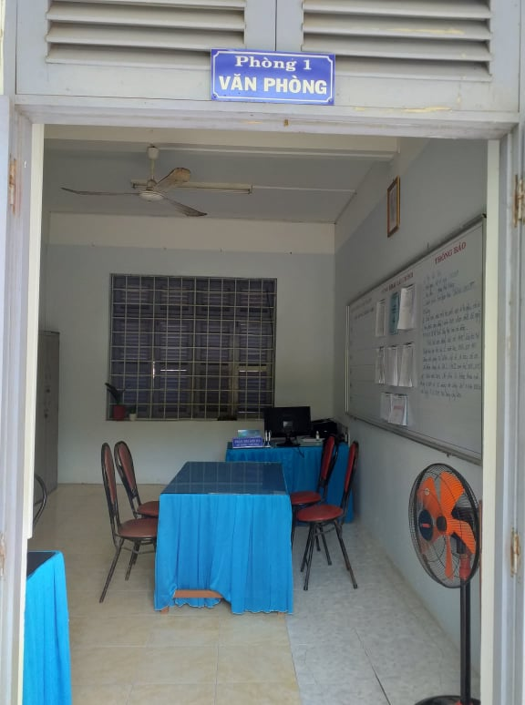

Slide 18
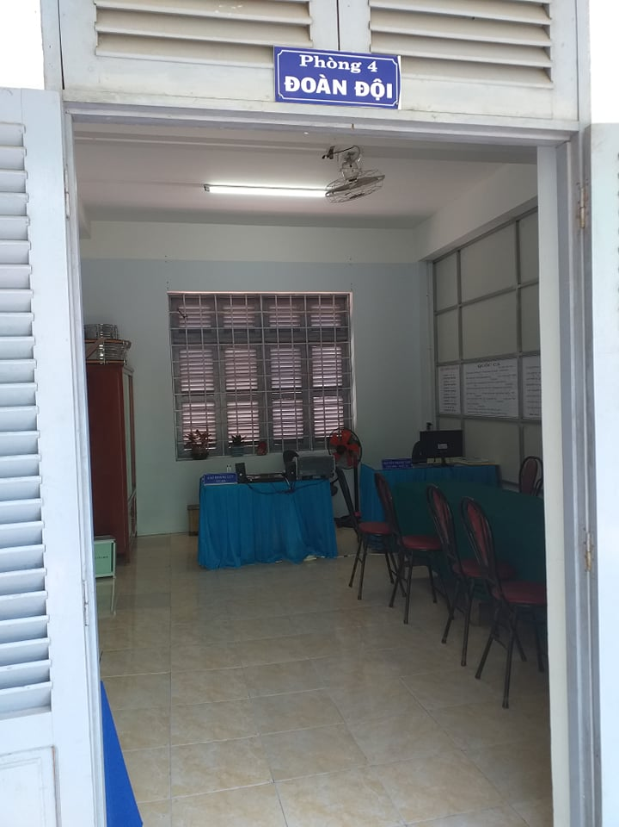
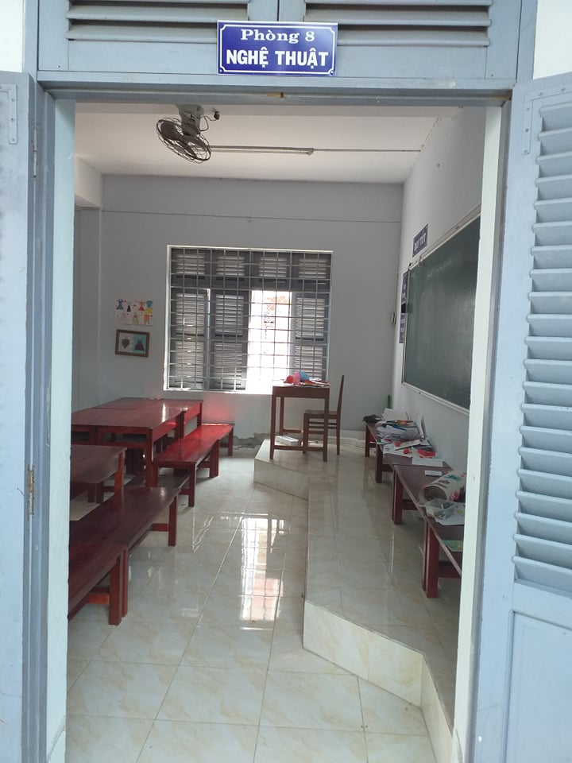

Slide 19
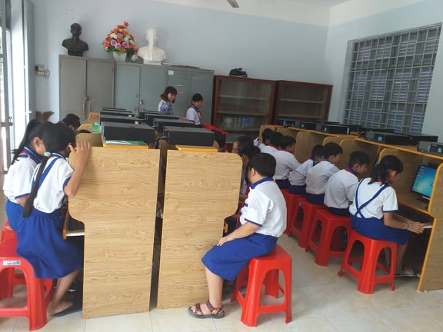

Slide 20
Hoạt động 2 :
Trường học
Chúng ta nên làm gì để làm cho trường lớp mình ngày càng xanh - sạch - đẹp?

Slide 21
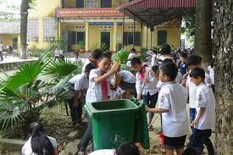
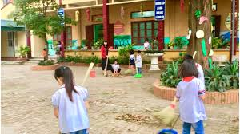
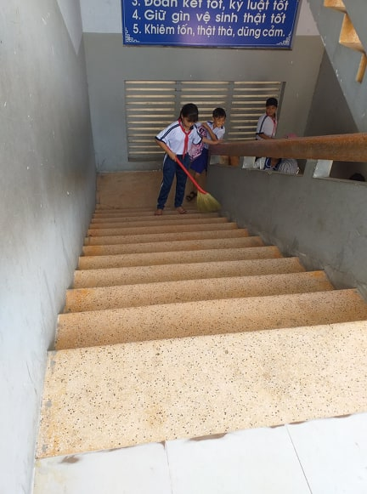
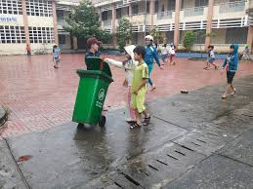

Slide 22
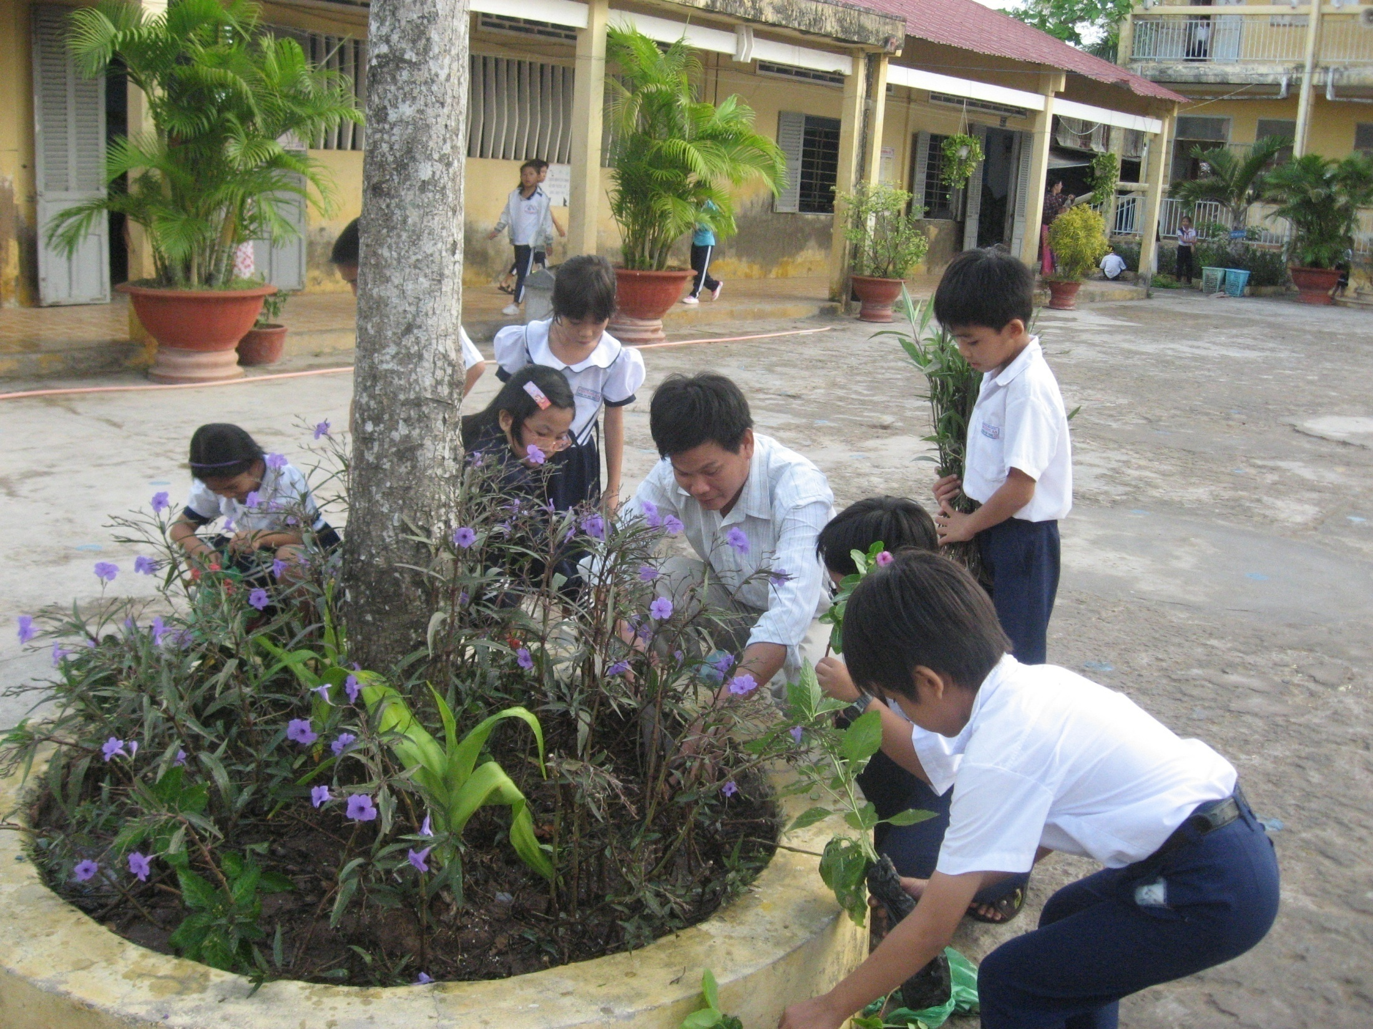

Slide 23
Hoạt động 3: Cuộc sống xung quanh em
1:Kể những nghề chính của xã em?
2:Kể các loại đường giao thông và phương tiện giao thông đi trên các loại đường giao thông?
3:Thực hiện an toàn giao thông khi đi học như thế nào?

Slide 24
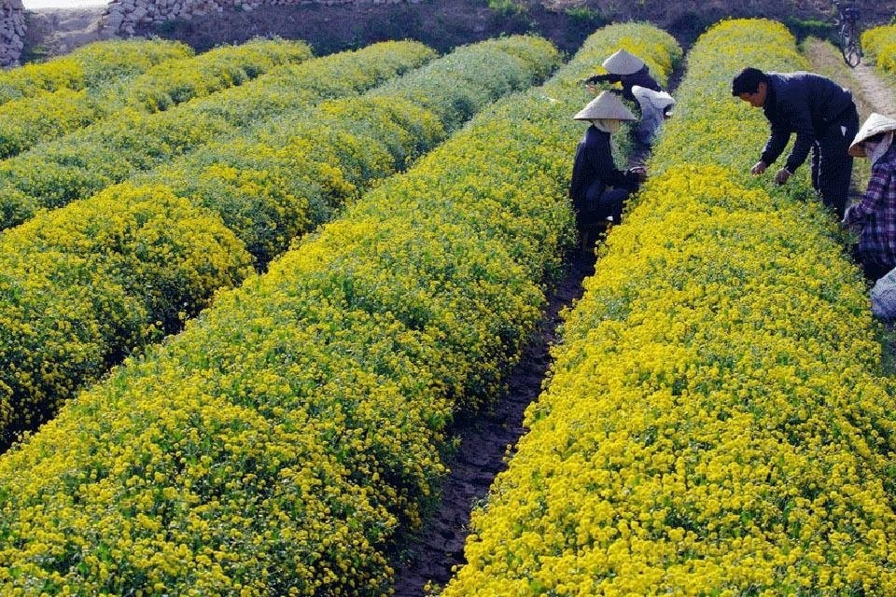
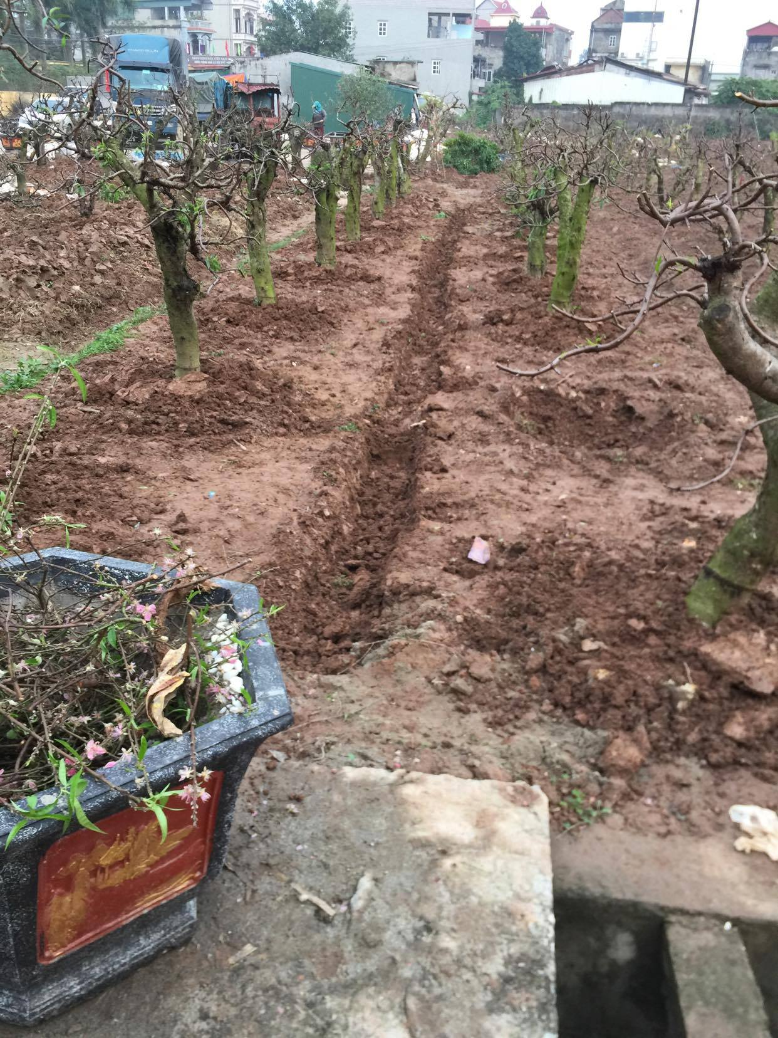
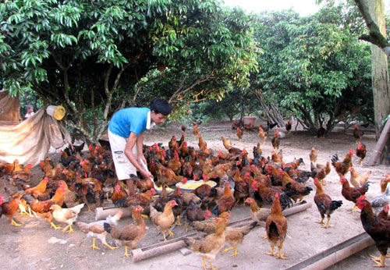
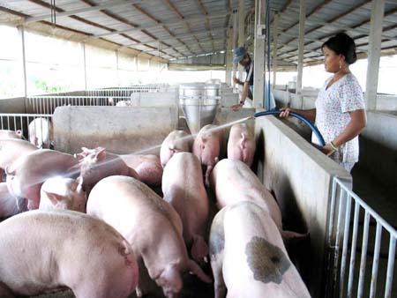
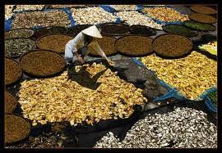
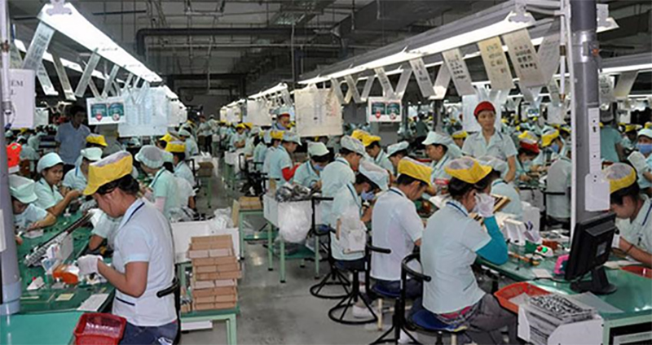
Trồng cúc
Chăn nuôi gà
Trồng đào
Chăn nuôi lợn
Làm thuốc
Công nhân

Slide 25
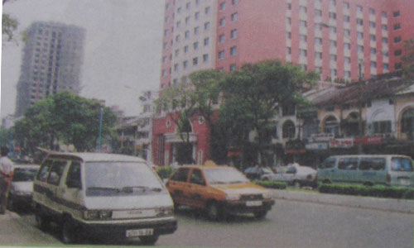
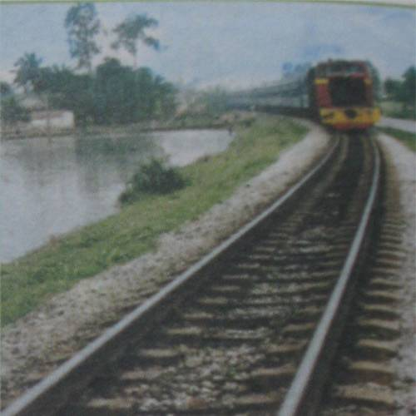
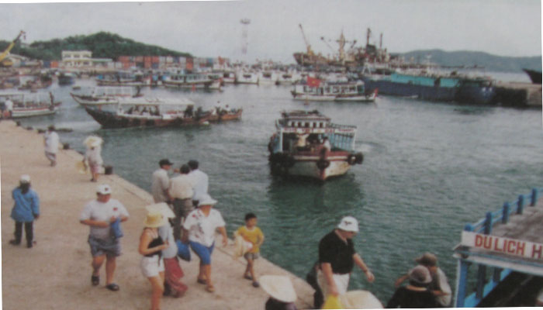
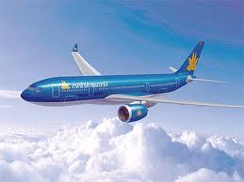
Đường bộ
Đường sắt
Đường thuỷ
Đường hàng không

Slide 26
Nới các câu ở cột A với câu tương ừng ở cột B
Phòng tránh ngộ độc
Xung quanh nhà ở và trường học
Phòng tránh té ngã
Khi ở nhà
Giữ sạch môi trường
Bền, đẹp
Cần phải giữ gìn đồ dùng trong nhà
Giành cho phương tiện giao thông
Đường bộ
Khi ở trường

Slide 27
NỘI DUNG
- Mỗi người đều có một gia đình. Mỗi thành viên trong gia đình đều có công việc phù hợp và mọi người có trách nhiệm xây dựng gia đình hạnh phúc.
- Trong trường học có rất nhiều các thành viên. Cô hiệu trưởng, thầy hiệu phó, cô hiệu phó, thầy cô giáo, nhân viên và học sinh. Mỗi thành viên có nhiệm khác nhau,…
Những người dân sống ở mỗi vùng miền khác nhau thì có những ngành nghề khác nhau.

Slide 28
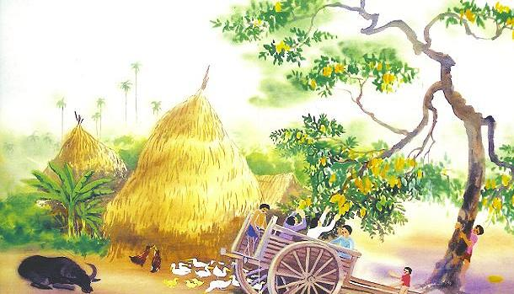
Chúc các em học tốt!

